Slide 1
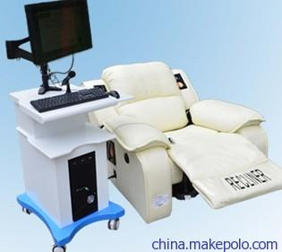
生物反馈疗法
生物反馈疗法是在行为疗法的基础上发展起来的一种新型心理治疗技术和方法。它利用现代生理科学仪器，通过人体内生理或病理信息的自身反馈，消除病理过程、使患者身心健康。

Slide 2
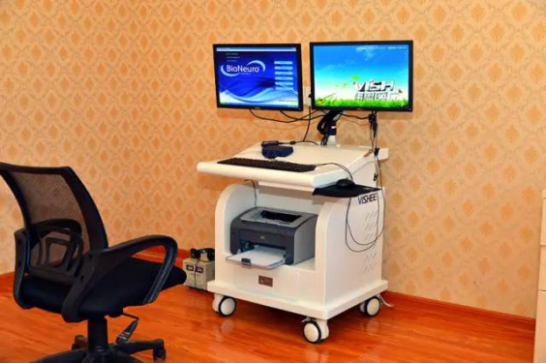
生物反馈疗法的方法
1. 进行肌感练习，以达到消除紧张的目的。
2. 为了逐步扩大放松的成果，将仪器灵敏度减低，使病人适应性提高。
3. 病人学会在没有反馈仪的帮助下，也能运用放松技术来得心应手地处理所遇到的各种事件。

Slide 3
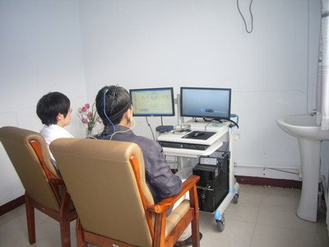
生物反馈疗法的适应症
1.儿童多动症
2. 心身疾病
3. 焦虑障碍
4. 神经性头痛

